Slide 1



CAPSTONE · INGENIERÍA EN INFORMÁTICA
CASO · DIRECCIÓN GENERAL DE CONCESIONES DE OBRAS PUBLICAS
GATI
Gestión de Activos
Tecnológicos e Informáticos
Trazabilidad verificable durante todo el
ciclo de vida del activo.
Asignatura | : | CAPSTONE_011V
Profesor | : | Fernando Herrera Francesconi.
Fecha | : | 11 de Septiembre de 2026
Integrantes | : | Carlos Araya Eduardo Compan Alejandro Gysling Ruben Mansilla
Avance semanal

Slide 2

Estado de Avance General
Indicadores de avance
Fecha de corte
H-01
Propuesta
e inicio
H-02
Requisitos, diseño
Y arquitectura
H-03
Desarrollo
Inicial
H-04
Desarrollo final
y verificación
H-05
Aceptación
y cierre
Avance Planificado
Fase actual
Avance Real
Próximo hito
Desviación
(Puntos
Porcentuales)
Estado general
Logros de la semana
Entregables en curso
Próximo hito
Proceso AS-IS documentado y actualizado.
Proceso TO-BE preliminar definido.
Levantamiento de requisitos funcionales en curso.
Levantamiento de requisitos no funcionales en curso.
Identificación de actores y casos de uso principales pendiente.
Actualización de la ERS con los requisitos levantados pendiente
16/10/2026
Criterio: Requisitos y diseño base consolidados y aprobados para dar inicio al desarrollo.
02
CAPSTONE · Ingeniería en Informática

Slide 3
Compromisos de la Semana Anterior
ID | Compromiso | Responsable | Fecha compromiso | Estado | Comentario
C-01 | Completar levantamiento de requisitos funcionales. | Ruben Mansilla | 10/09/2026 | Atrasado | Levantamiento no completado dentro del plazo definido. Continúa pendiente para su regularización.
C-02 | Completar levantamiento de requisitos no funcionales. | Rubén Mansilla | 10/09/2026 | Atrasado | Requisitos no funcionales pendientes de completar y consolidar en la ERS.
C-03 | Documentar proceso AS-IS | Eduardo Compan | 10/09/2026 | Cerrado | Proceso AS-IS documentado a partir del levantamiento realizado con Soporte Informático.
C-04 | Definir proceso TO-BE preliminar. | Alejandro Gysling | 10/09/2026 | Cerrado | Proceso TO-BE preliminar definido considerando el flujo esperado para la solución GATI.
C-05 | Identificar actores y casos de uso principales. | Carlos Araya | 10/09/2026 | Atrasado | Identificación no completada debido al levantamiento de requisitos aún pendiente.
C-06 | Actualizar ERS con los requisitos levantados. | Rubén Mansilla | 10/09/2026 | Atrasado | Actualización de la ERS pendiente, condicionada por el cierre del levantamiento de requisitos.
Leyenda de estados
Cerrado
Se completo el compromiso en la fecha establecida.
En proceso
Se esta trabajando en el compromiso.
Atrasado
No se cumplió la fecha establecida.
No iniciado
Aun no se ha comenzado con el compromiso.
Resumen de cumplimiento
Observaciones
6
2
0
4
Se completaron 2 de los 6 compromisos planificados para la Semana 3.
El levantamiento de requisitos funcionales y no funcionales no fue completado dentro del plazo establecido.
La identificación de actores/casos de uso y la actualización de la ERS permanecen pendientes y dependen del cierre del levantamiento de requisitos.
Los compromisos pendientes deberán ser reprogramados y tratados como desviaciones en el seguimiento de la Semana 4.
Compromisos
totales
Cerrados
En proceso
Atrasados / No iniciados
03
CAPSTONE · Ingeniería en Informática

Slide 4
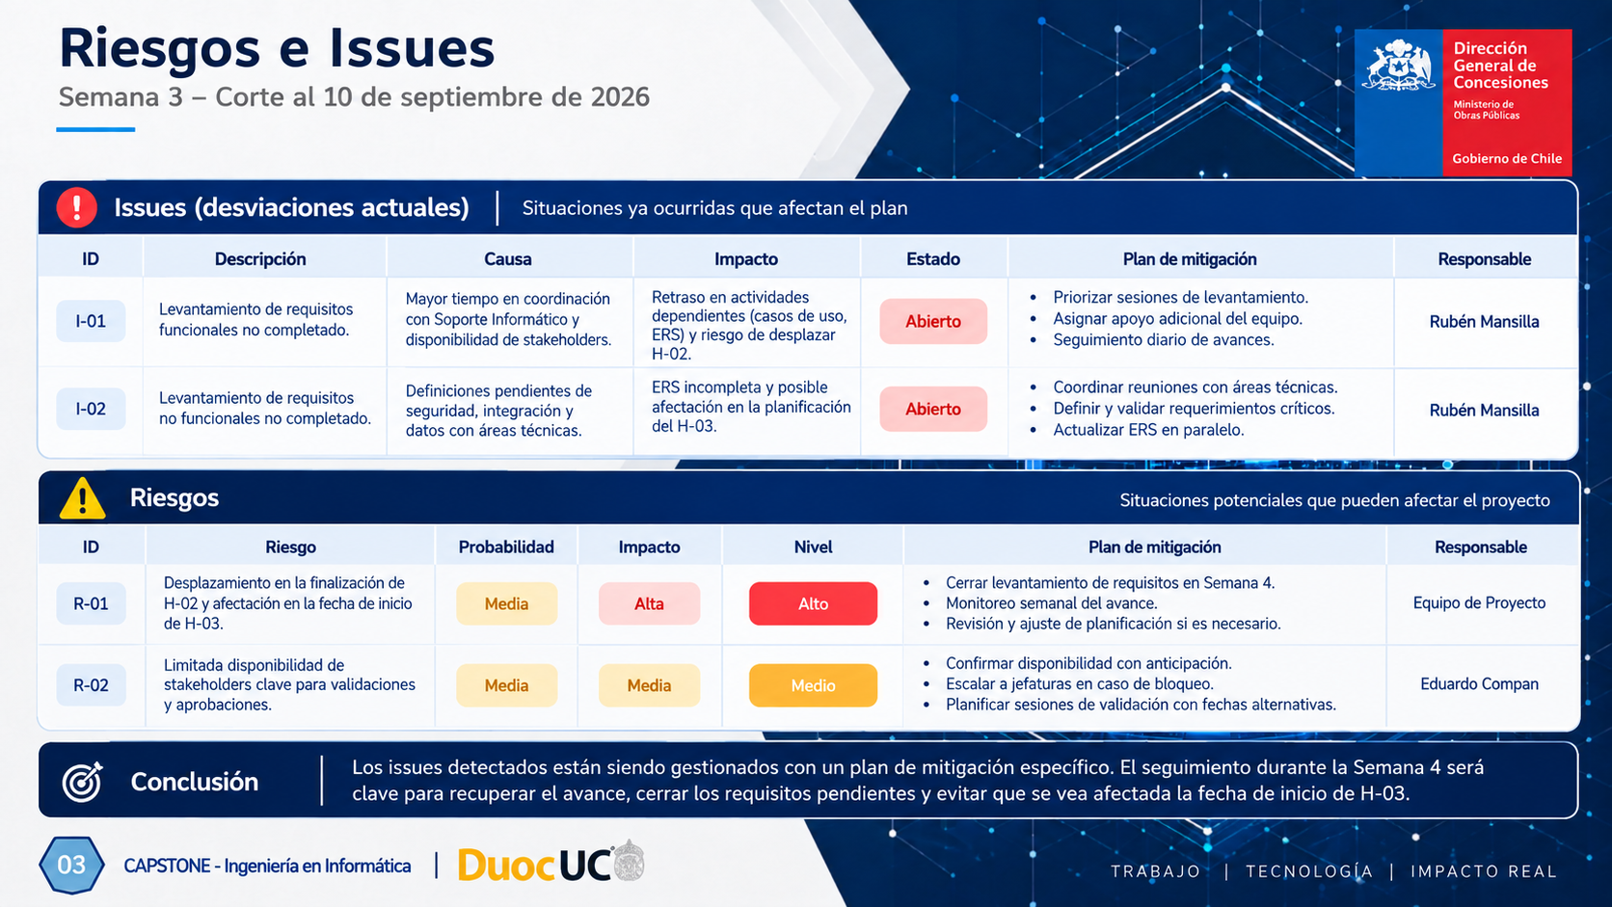
04
CAPSTONE · Ingeniería en Informática

Slide 5
Roadmap General del Proyecto GATI
Semanas | 1 | 2 | 3 | 4 | 5 | 6 | 7 | 8 | 9 | 10 | 11 | 12 | 13 | 14 | 15 | 16
Hitos Principales
Propuesta e inicio Problema, valor, objetivos, metodología, acta y planificación inicial.
Requisitos, diseño y arquitectura ERS, AS-IS/TO-BE, arquitectura, datos, interfaces, seguridad e integración.
Desarrollo inicial Base técnica, API, base de datos y primeros módulos funcionales con evidencia.
Desarrollo final y verificación completo, aplicación móvil, QR, integración, pruebas, correcciones y documentación.
Aceptación y cierre Entrega, aceptación, informe final, lecciones aprendidas, demostración y defensa.
H-01
04/09/2026
H-02
25/09/2026
H-03
16/10/2026
H-04
06/11/2026
H-05
27/11/2026
Leyenda
Notas
Convenciones
Completado
En curso
Próximo
Cronograma basado en el Acta de Constitución (GATI-ACT-01).
Las fechas podrán ajustarse sólo mediante control de cambios
aprobado.
Línea de tiempo actual (HOY)
Posterior
Hito (Fecha tope)
Duración estimada del hito
Fecha tope del hito
05
CAPSTONE · Ingeniería en Informática

Slide 6
Conclusión Semanal
01
Estado del proyecto
02
Resultado de la semana
Se completaron 2 de 6 compromisos
planificados, correspondientes a la
documentación del proceso AS-IS y la
definición preliminar del proceso TO-BE.
Estado general
EN CURSO
19%
15%
-4pp
33%
Cumplimiento
semanal
El proyecto continúa avanzando dentro
del rango de tolerancia definido, aunque
durante la Semana 3 se registró un
cumplimiento inferior al planificado.
Planificado
Real
Desviación
2
Cerrados
0
En Proceso
4
Pendientes
03
Principal desviación
04
Foco próxima semana
Requisitos no completados
No se finalizó el levantamiento de requisitos
funcionales y no funcionales dentro del plazo
establecido, afectando actividades dependientes
como la identificación de actores y casos de uso
y la actualización de la ERS.
Impacto
Riesgo de desplazamiento de actividades asociadas al H-02.
Posible afectación en la fecha de inicio del desarrollo (H-03) si no se regularizan los pendientes.
Requiere acciones correctivas y seguimiento cercano.
Completar el levantamiento de requisitos funcionales y no funcionales.
Consolidar y actualizar la ERS.
Finalizar la identificación de actores y casos de uso principales.
Registrar y gestionar las desviaciones detectadas.
Revisar el impacto en la planificación y definir medidas de recuperación.
Mantener el alineamiento con el equipo de Soporte Informático.
Conclusión
El proyecto mantiene una condición controlada, pero la Semana 4 será clave para recuperar el cumplimiento de H-02
y evitar que la desviación actual afecte el inicio del desarrollo.
06
CAPSTONE · Ingeniería en Informática

